Slide 1

Základní škola a mateřská škola Staré Město
Interaktivní škola pro žáka 21.století
Předmět: Dějepis
Ročník: 6.
Tématický celek: Zánik Západořímské říše
Autor prezentace:Mgr.Barbora Mazurová

Slide 2
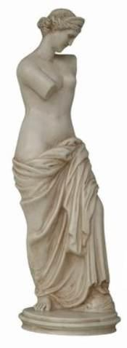
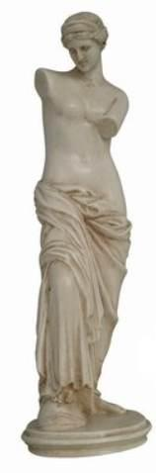
STAROVĚKÝ
ŘÍM
1.
1.

Slide 3
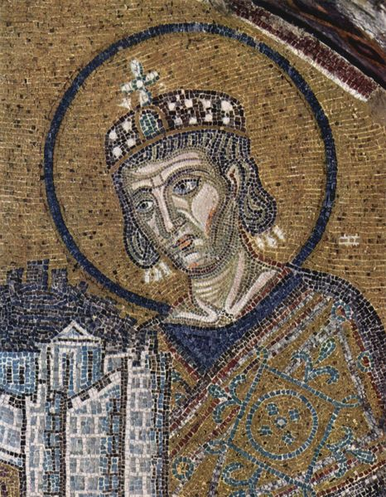
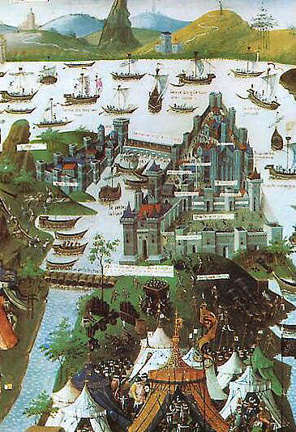
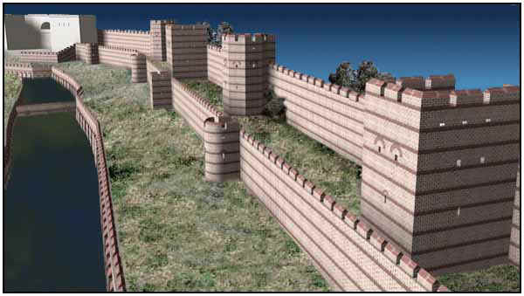
Zánik Říše západořímské
3.
I. Konstantin (306 – 357 n.l.)
- dědičné připoutání kolónů k půdě
- 313 právo na svobodné vyznání křesťanství
- centrum říše přeneseno na východ do Byzancie (Konstantinopol – 330)
2.
4.

Slide 4
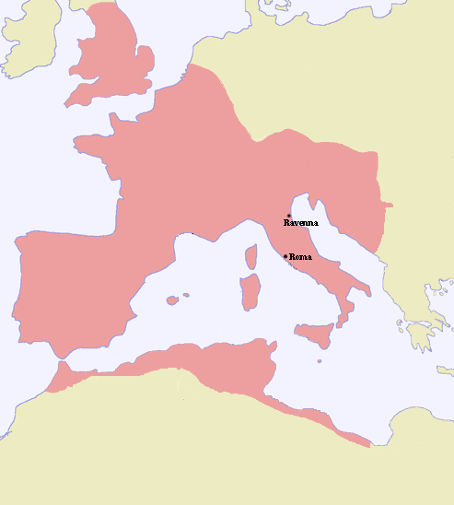
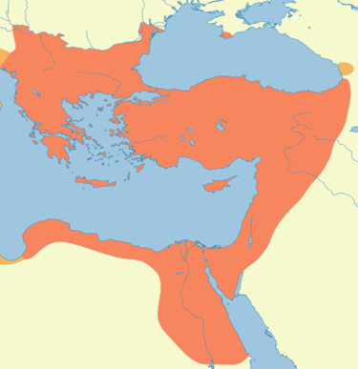
II. Prohlubování rozdílů mezi východní a západní částí říše, kde postupoval hospodářský i politický rozvrat
⇩
395 n.l. ŘŘ rozdělena na
Východořímskou říši
Západořímskou říši
5.
6.

Slide 5
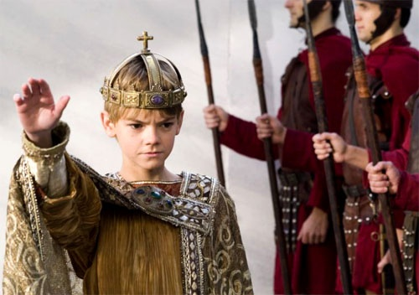
III. Úpadek ZŘŘ postupoval, nedokázala vzdorovat
útokům Germánských kmenů (Gótové, Vandalové ...)
⇩
476 zanikla Říše západořímská!
⇩
Konec období starověku – začíná raný středověk !
7.
Romulus Augustus (Augustulus = císaříček) – poslední císař ŘŘ,
sesazen germánským králem Odoakerem

Slide 6
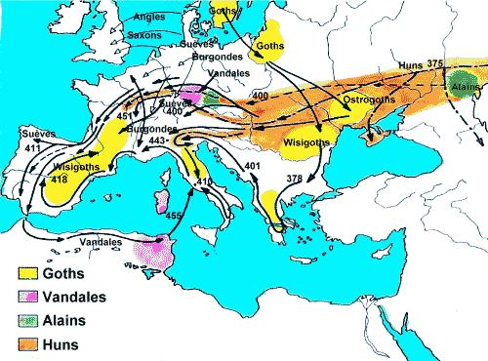
8.

Slide 7
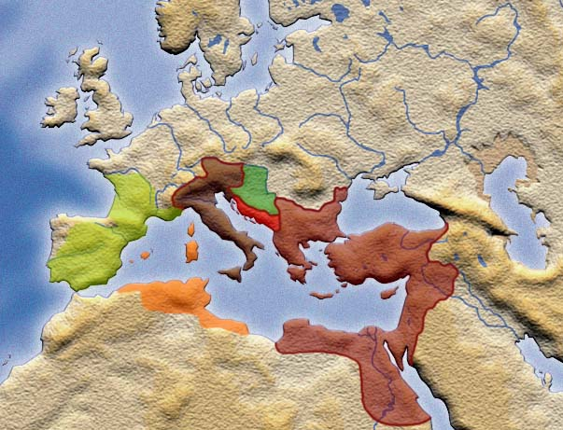
9.

Slide 8
Přehled zdrojů a odkazů
TEXT - Tato prezentace slouží jako osnova k výkladu vyučujícího a podklad pro zápis žáků.
Není-li uvedeno jinak, je materiál dílem autorky podle učebních osnov odpovídajících ŠVP vyučovaných podle učebnic:
UČEBNICE
Fraus – Dějepis pro 6.ročník
V.Michovský „Pravěk a starověk pro ZŠ“, SPN 1. a 2. díl
J.Rulf, V.Válková „Pravěk a starověk pro 6.ročník ZŠ“, SPN
INTERNET – Youtube - viz odkazy v prezentaci
OBRÁZKY
http://sk.detske-hry.com/na-sochy-12134.htm
http://ageofempires2.sweb.cz/Historie.htm
http://recko-rim.ic.cz/dominat.php
http://patriarchateofconstantinople.com/geography.htm
http://mistr-bucket.sdeluje.cz/5727-zapadorimska-rise.html
http://upload.wikimedia.org/wikipedia/commons/thumb/5/59/Justinien_527-565.svg/800px-Justinien_527-565.svg.png
http://dokina.tiscali.cz/posledni-legie-13636
http://clovis1er.free.fr/lesgrdsinvasions.htm
http://www.prf.cuni.cz/intervalla/mapy.htm

